Slide 1



Výukový materiál
zpracovaný v rámci projektu
Registrační číslo projektu: CZ 1.07/1.4.00/21.1886
Šablona: 32 Sada: Př 8/18
Předmět: přírodopis
Ročník: 8.
Jméno autora (vč. titul): Mgr. Petr Střížek
Škola – adresa: ZŠ Ústí nad Labem – Hluboká 150
Investice do rozvoje vzdělávání

Slide 2
TYPY CÉV
cévní soustava
Klíčová slova:
transport, termoregulace, obranyschopnost, tepny, žíla, vlásečnice
Anotace:
Pomocí prezentace seznámení s funkcí cévní soustavy a typy cév. Zápis do sešitu.

Slide 3
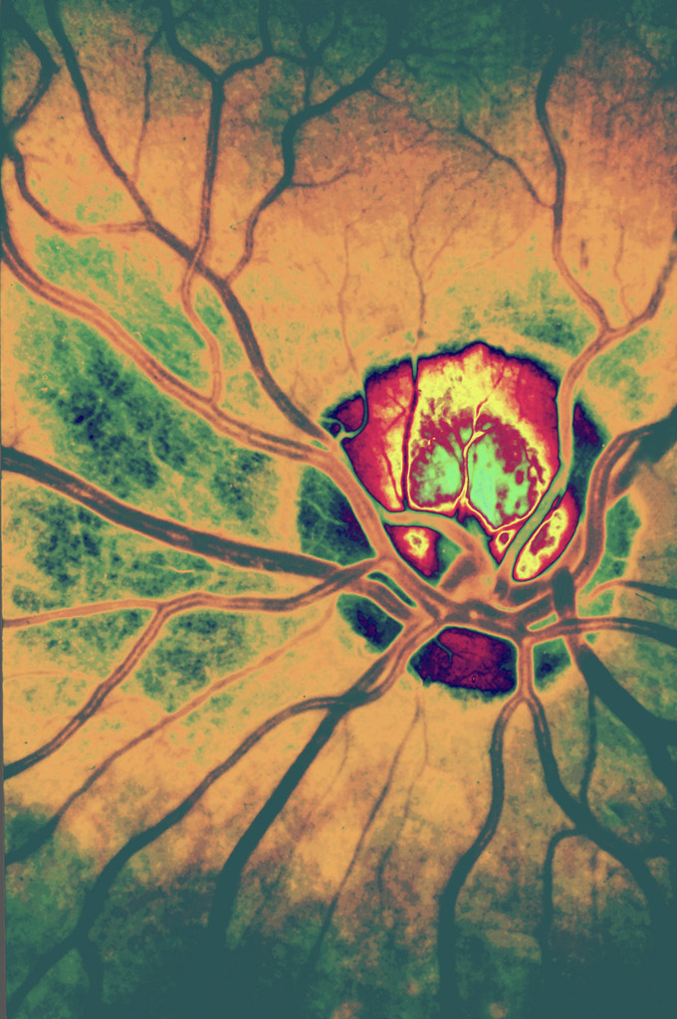
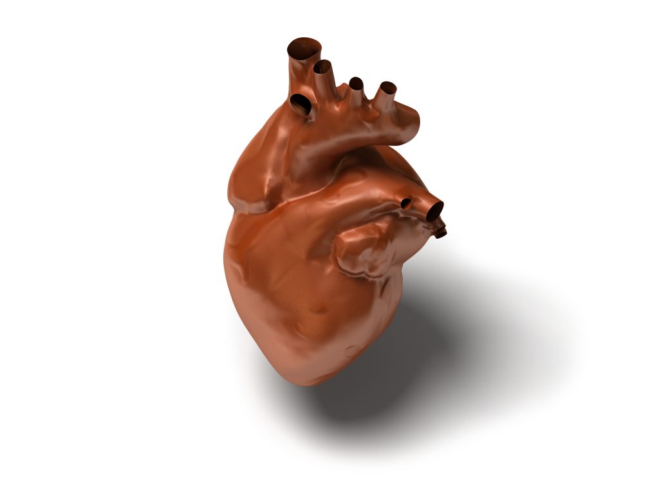
Cévní soustavu tvoří:
CÉVY
SRDCE

Slide 4
FUNKCE CÉVNÍ SOUSTAVY
TRANSPORT
TERMOREGULACE
OBRANYSCHOPNOST

Slide 5
TYPY CÉV
TEPNY
ŽÍLY
VLÁSEČNICE

Slide 6
TEPNY
JSOU VÍCEVRSTEVNÉ
TKÁŇ
ZPRAVIDLA VEDOU KREV OKYSLIČENOU ZE SRDCE DO TKÁNÍ

Slide 7

ŽÍLY
JSOU VÍCEVRSTEVNÉ
TKÁŇ
ZPRAVIDLA VEDOU KREV ODKYSLIČENOU Z TKÁNÍ DO SRDCE
v dolních končetinách obsahují kapsovité chlopně ->zabraňují zpětnému toku krve

Slide 8
VLÁSEČNICE
VEDOU KREV ODKYSLIČENOU I OKYSLIČENOU
JSOU JEDNOVRSTEVNÉ
TVOŘÍ HUSTOU SÍŤ MEZI TEPNY A ŽILAMI
TKÁŇ
DOCHÁZÍ V NICH K VÝMĚNĚ KYSLÍKU A LÁTEK MEZI KRVÍ A BUŇKAMI

Slide 9
Zapíšeme si do sešitu
OBĚHOVÁ SOUSTAVA (CÉVNÍ)
oběhovou soustavu tvoří cévy a srdce
Funkce CS:
1. transport látek v těle, 2. obrana organismu,
3. termoregulace
typy cév:
tepny: jsou vícevrstevné, vedou zpravidla okysličenou krev ze srdce do tkání
žíly: jsou vícevrstevné, vedou zpravidla odkysličenou krev z tkání do srdce, v dolních končetinách obsahují kapsovité chlopně ->zabraňují zpětnému toku krve
vlásečnice: jsou jednovrstevné -> dochází v nich k výměně kyslíku a látek mezi krví a buňkami, tvoří síť mezi žílami a tepnami, vedou krev odkysličenou i okysličenou

Slide 10
ZDROJE:
není-li uvedeno jinak, vlastní práce autora
Obrázky použité v prezentaci jsou dostupné pod licencí Microsoft Office 2007.com

